Slide 1
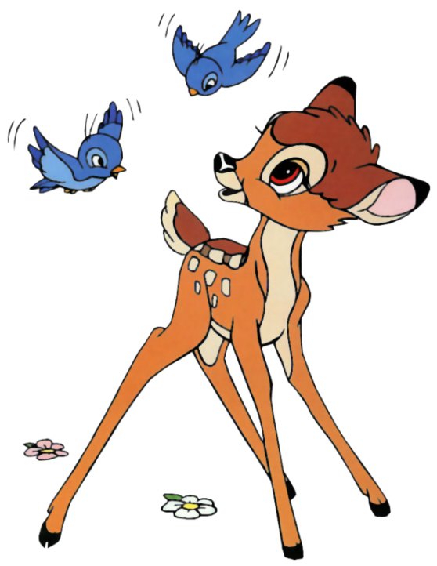
Устный счёт 3 класс
Презентацию подготовила
Белокудрина Ольга Николаевна
«МОУ СОШ № 76»
г.Саратов 2012г

Slide 2
Данная презентация составлена на основе рабочей программы по математике для 3 класса «школа XXI века»
В презентации представлен фрагмент урока- устный счёт

Slide 3
2х4 3х6 5х8 9х3 4х7 7х8 6х9 2х7 3х5 6х7 4х5 2х8 4х3 8х8 5х9 4х6 3х2 7х7
Проверяем
12 40 27 28 56 54 14 15
42 20 16 12 64 45 24 6 49

Slide 4
12:4 45:9 27:3 56:8 20:4 24:3 49:7 42:6 15:5 18:2 36:4 28:7
Проверяем
5 9 7 5 8
7 7 3 9 9 4

Slide 5
Реши уравнения Х : 8 = 4 C х 3 = 21 6 х K =54 20: а = 5
Проверяем
32 9 7 4

Slide 6
Вырази в сантиметрах 15 дм 1м 3дм 34дм 130мм 5м 6дм 3м15см
Проверяем
130 340 13
500 60 315

Slide 7
Вырази в минутах 1ч 20мин 2ч18мин 10ч
Проверяем
80 138 600

Slide 8
Найди S фигуры а = 6 см в = 2см
S = ? см 2
Проверяем
S=а х в
6 х 2 =12 см2

Slide 9
44
-
2
:
9
-
5
12
+
Проверяем
56 54 6 1

